Slide 1

Cash register
Professor da disciplina:
Prof. Paulo Rurato
Professor orientador:
Prof. Ivo Pereira
Realizado por: Diana Marques nº 39845; Tiago Tavares nº 38609.

Slide 2
Problema a Tratar
Elaboração de um software multiplataforma para uma caixa registadora com envio da fatura por e-mail, impressão de faturas e abertura de gaveta.
Elaborar também um dashboard web para visualização de estatísticas.

Slide 3
Motivação
Elaboração de um software com interface gráfica.
Aprendizagem de nova linguagem de programação.
Experiencia na criação de aplicações uteis e realistas.
Exploração na área de vendas e faturação.

Slide 4
Solução Desenvolvida
Aplicação de uma caixa registadora com abertura de gaveta, leitura de código de barras e impressão de faturas.
Login de utilizador.
Encriptação da senha do utilizador.
Distinção ente admin e empregado:
Admin pode adicionar novos clientes, empregados (admin ou não), produtos e família dos produtos.
Possibilidade de envio de faturas por e-mail em pdf.
Retirar segunda via da fatura.
Entre outras.

Slide 5










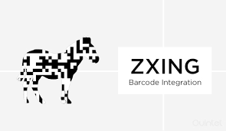


Tecnologias, Ferramentas e Livrarias
Messaging Toolkit QR Code Library

Slide 6
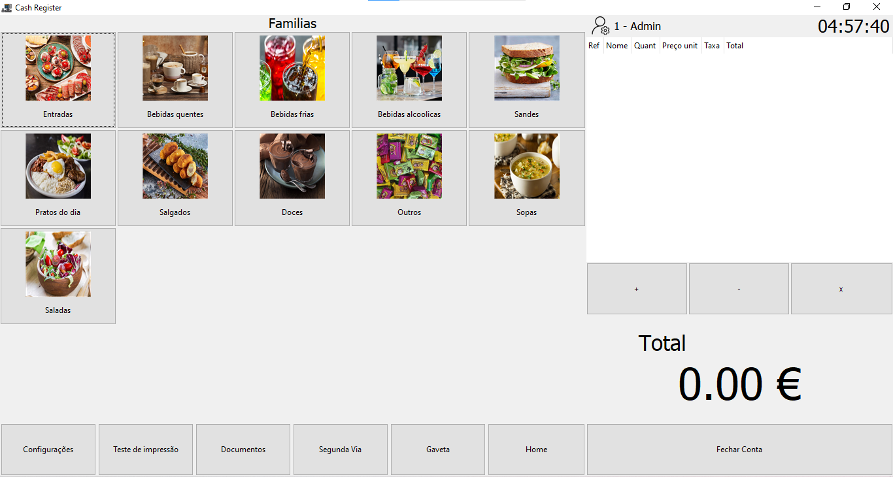
Vídeos da Aplicação
https://youtu.be/r__Bi3A5PlA
https://youtu.be/Ko2vHzLbaAw
https://youtu.be/wft_KC29pcA

Slide 7
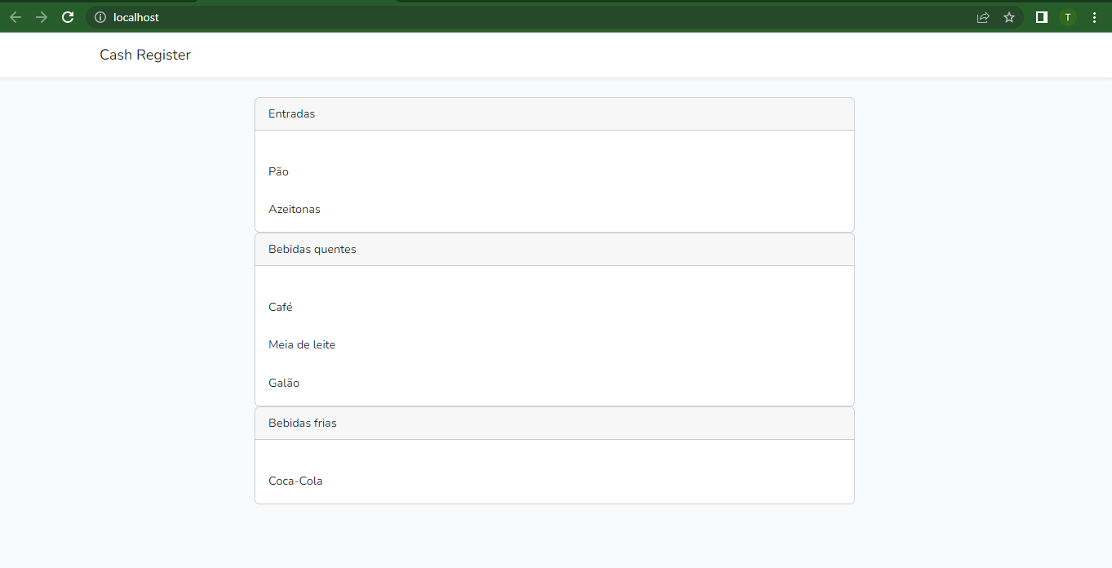
Web Site

Slide 8
Conclusões
Experiência enriquecedora e gratificante.
Valiosa oportunidade para aplicar e aprimorar conhecimentos.
Ampliar habilidades técnicas úteis para o nosso futuro.

Slide 9
Trabalho Futuro
Dashboard web para visualização de estatísticas com gráficos.
Possibilidade da receção de pedidos efetuados numa plataforma externa.
Melhoria do aspeto visual com implementação de bibliotecas.
Configuração do botão “terminal” para escolher em qual impressora se deve imprimir.

